Slide 1
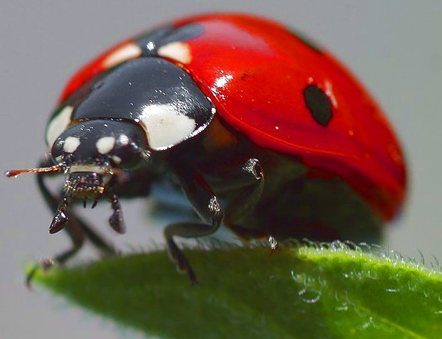
COCCINELLE

Slide 2
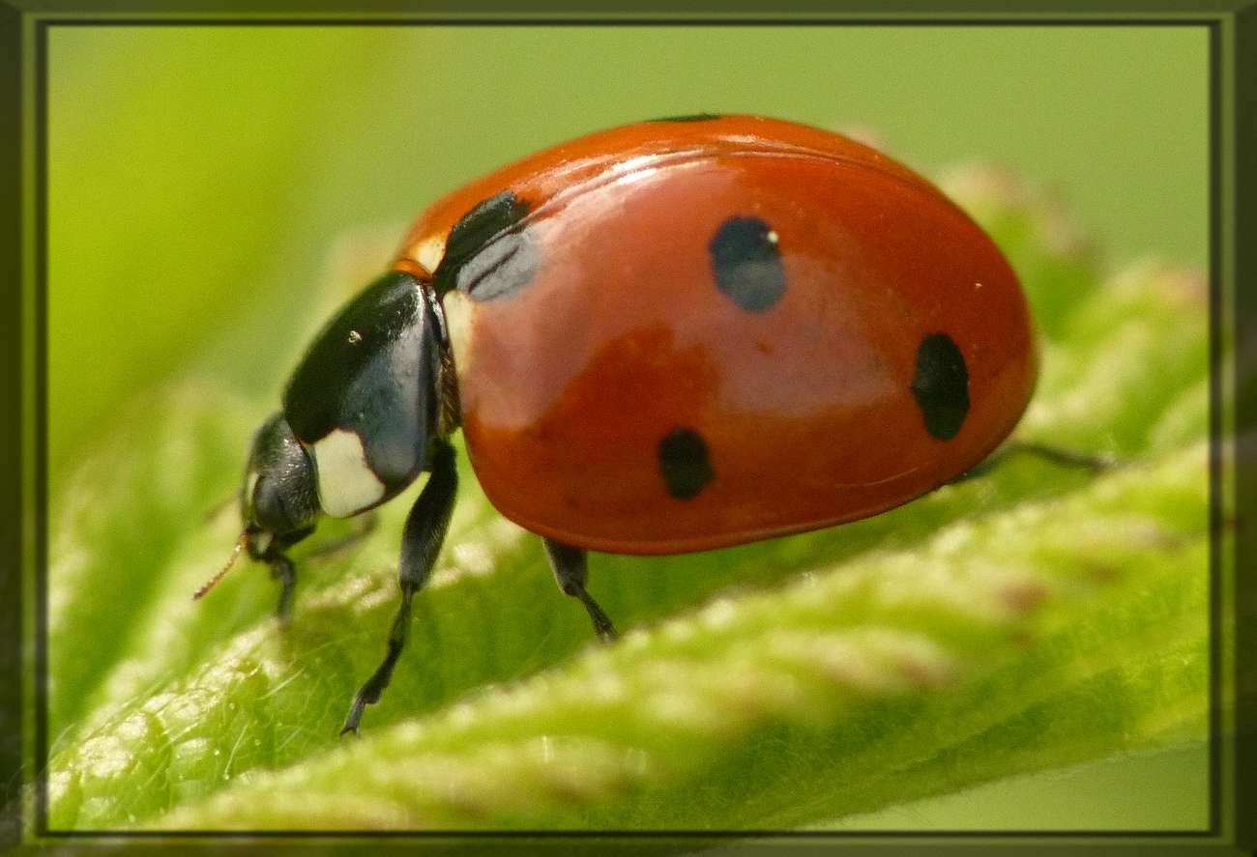
CARTE D’IDENTITE DE L’ESPECE
COCCINELLE
HABITAT:
SUR LES FEUILLES DES ARBRES
DE 5 A 8 mm
TACHE NOIRE QUI DIT L’ÂGE DE LA COCCINELLE
NOURRITURE:
DES INSECTES
(PUCERONS)
CE SONT LES OISEAUX QUI MANGE LA COCCINELLE
CORPS
ARRONDI

Slide 3
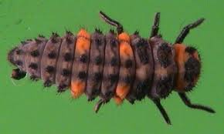
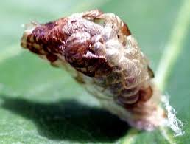
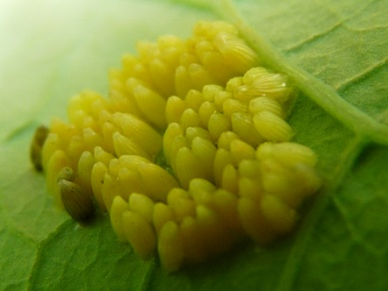
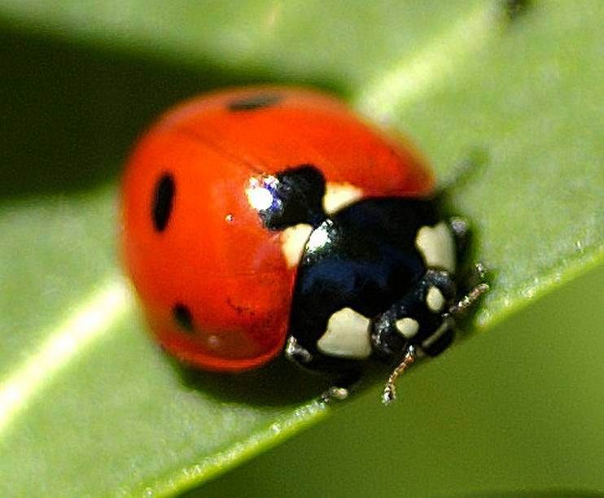
CYCLE DE VIE DE LA COCCINELLE
LA COCCINELLE
LARVE DE COCCINELLE
NYMPHE
COCCINELLE
OEUF

Slide 4
INTERÊTS DE LA COCCINELLE
Elle est très utile car elle se nourrit de pucerons et de cochenilles qui détruisent les plantes.

Slide 5
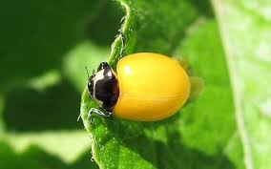
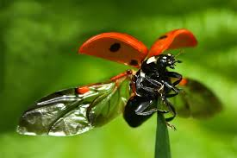
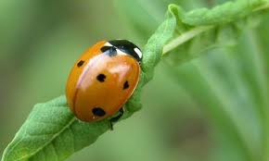
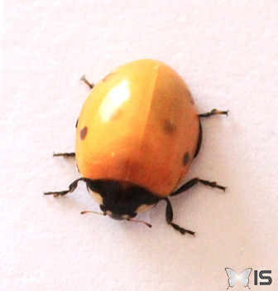
LES DIFERENTS ÂGE DE LA COCCINELLE
COCCINELLE
bébé
COCCINELLE QUI VOLE
adolescent
ADULTE

